Slide 1
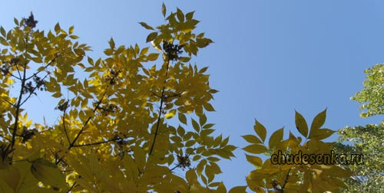
МКОУ ВОСЯХОВСКАЯ СОШ
Творческий проект
«Аппликация из осенних листьев»
воспитатель:
Костина А.Р.

Slide 2
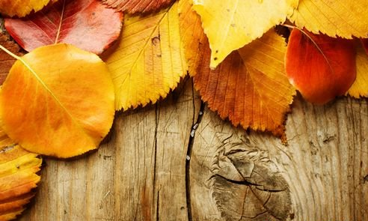
Цель:
способствовать формированию знаний, умений с помощью определенных художественных средств(аппликации), развивать творческие способности, организовать выставку в группе «Осенние фантазии».

Slide 3
задачи:
- познавательные ууд:
ориентироваться в наглядном материале : определять умения, которые будут сформированы на основе изучения данного материала;
сравнивать предметы, объекты, группировать их находить общее и различие; - -коммуникативные, личностные ууд: договариваться в процессе труда, закреплять у детей полученные ранее навыки работы с бумагой, клеем, ножницами (Инструктаж по технике безопасности);

Slide 4
- Регулятивные ууд:
развивать чувство формы, цвета и
композиции;
развивать мелкую моторику рук,
внимание, мышление.
В данной работе используем метод КТД (коллективно-творческой деятельности)
Форма работы учащихся: групповая;

Slide 5
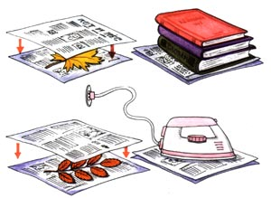
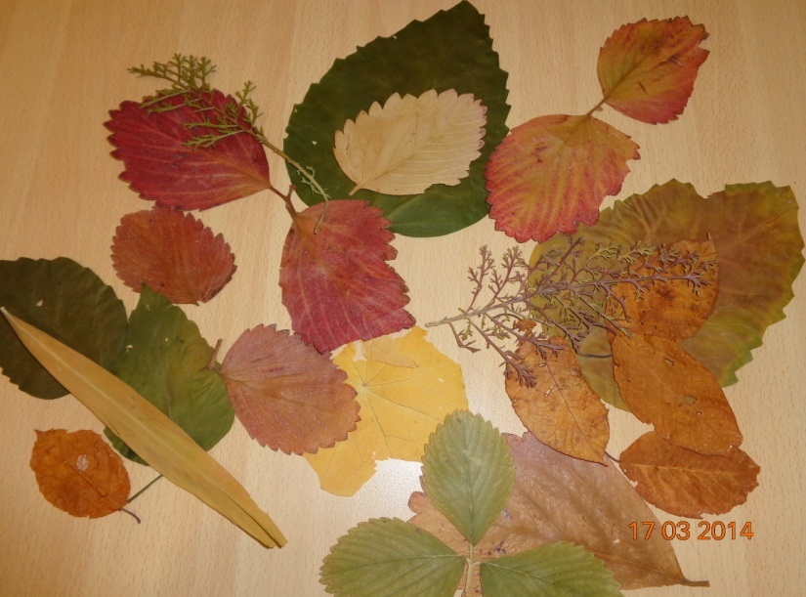
Подготовка природного материала
Экскурсия с детьми в осенний лес, собрали листья разных оттенков и формы;
Чтобы сохранить собранные богатства природы, их следует засушить;
Листья подбираются листок к листочку и высушиваются в старых журналах, при необходимости листья можно разгладить горячим утюгом.

Slide 6
Материал:
1)основа аппликации делается из цветного картона и альбомных листов;
2)клей ПВА, тонкая кисточка для клея;
3)ножницы, чтобы вырезать детали.; 4)чашка с водой, чтобы в случае необходимости можно было смочить пальчик и осторожно поддеть ломкий сухой лист или мелкую деталь;
5)бумажные салфетки для того, чтобы накрыть ими свежую аппликацию и придавить грузом;

Slide 7
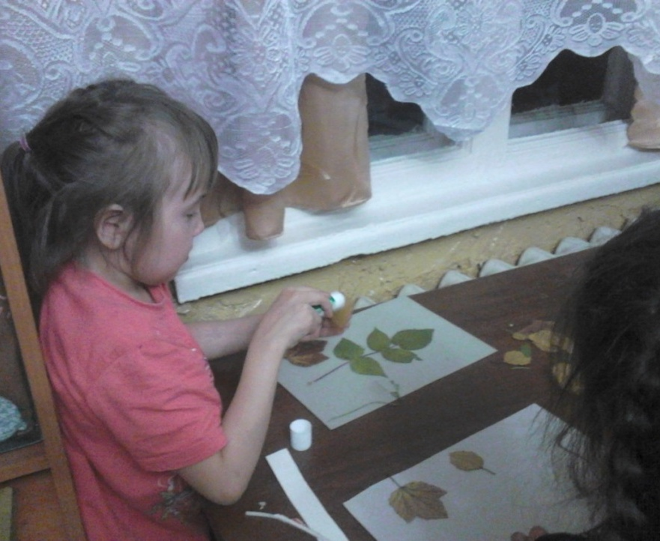
Накладная аппликация. Попробуйте начать работу с придумывания картинок, не требующих вырезания из листьев, а создаваемых с помощью наложения . Дети самостоятельно проявляют свою фантазию, накладывают листья на картон, а затем аккуратно приклеивают.

Slide 8
Работа Озеловой Анастасии 1класс «Осина» накладная аппликация.

Slide 9
Работа Альгамовой Валерии 1кл. «Осенний лес». Накладная аппликация.

Slide 10
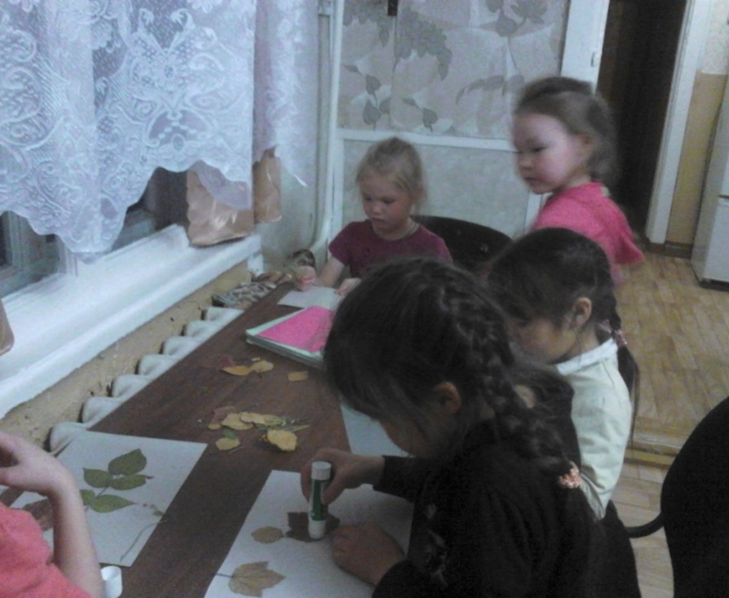
Модульная аппликация:
Определяем листья для базовых форм (голова, туловище) и их место на основе;
Подбираем и прикладываем мелкие детали (ушки, хвостики, лапки);
Затем аккуратно приклеиваем листочки к картону;
Работа Севли Алены 1класс «Белочка»

Slide 11
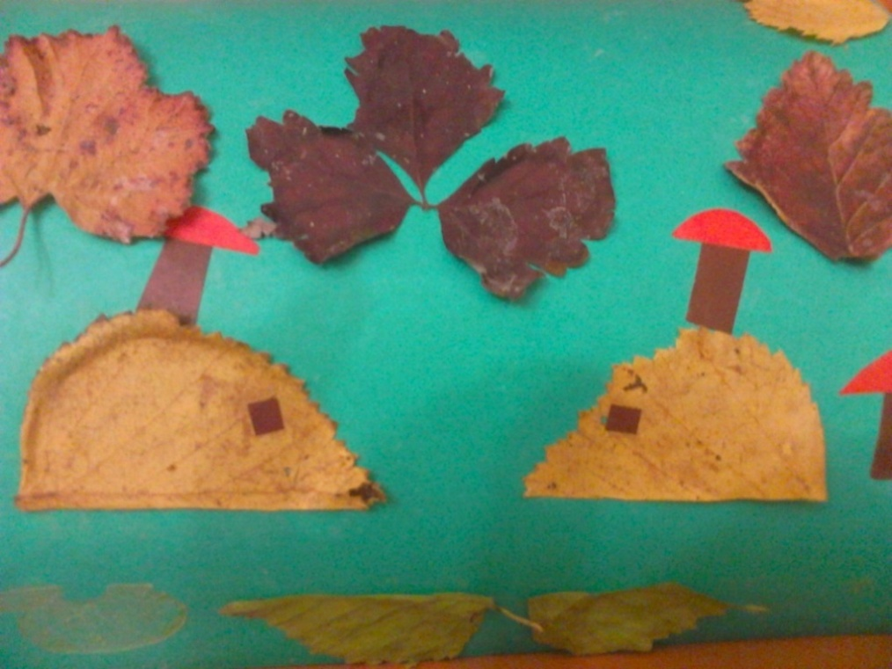
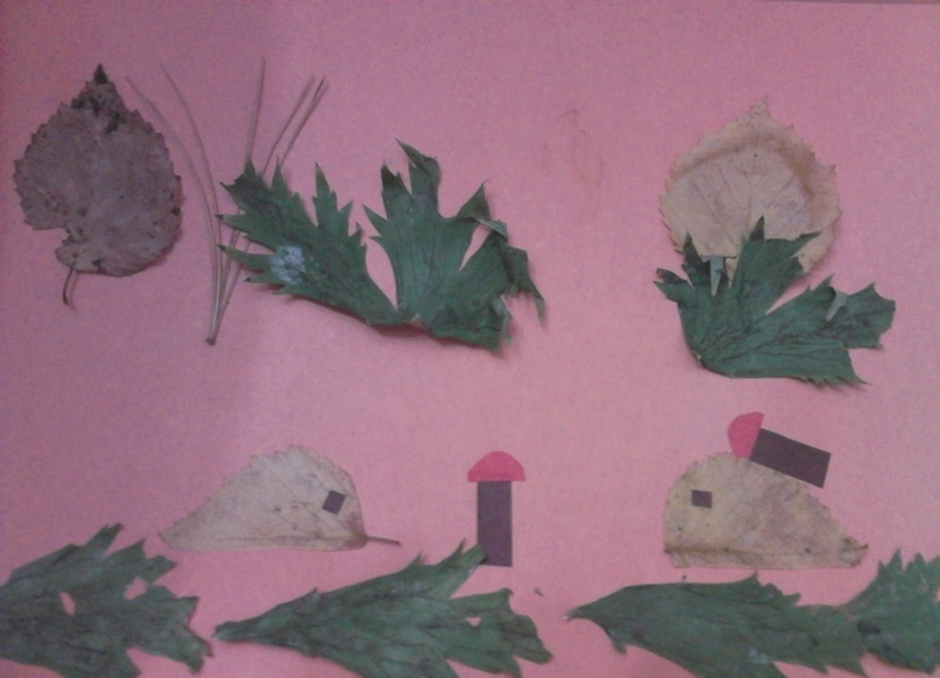
Симметричная аппликация
Используется для создания отдельных образов или целых картин. Для этого нужно подбирать похожие листочки, вырезать и приклеить.
Работы: Ребась Матвея 2кл., Шульгина Андрея 1кл.«Ежики в лесу».

Slide 12
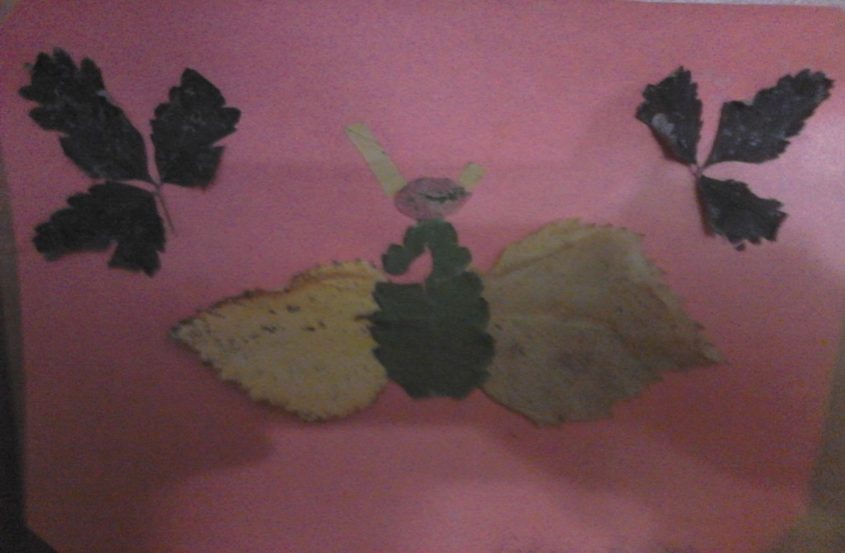
Работа Сухарина Никиты «Лодочка» Работа Севли Натальи «Бабочка»

Slide 13
Рефлексия: Дети демонстрируют свои работы, объясняют, что они изобразили, Отвечают на вопросы воспитателя в конце занятия: Ребята, понравилось ли вам работать с осенними листьями ….? Листья каких деревьев вы использовали….? Как вы оцениваете свою работу….? Что на ваш взгляд было трудным при выполнении аппликации….?

Slide 14
Результат:
1) формирование личности через регулятивные, личностные, коммуникативные, познавательные УУД;
2) эстетичность детских работ;
3) развитие творческого мышления;
4) повышение самооценки через организацию выставки работ в группе «Осенние фантазии»;

Slide 15
Выставка «Осенние фантазии»

Slide 16
Экономический расчет:
1)Клей 2тюбика – 60р.
2)Цветной картон 1набор – 30р.
3)Кисточки 3 шт – 15р.
4)Цветная бумага – 15р.
5)Ножницы – 25р.
6)Бумажные салфетки – 20р.
Итого: 165р.
Время: 2 часа.

Slide 17
Литература: Н.И.Роговцева, Н.В.Богданова, И.П.Фрейтаг учебник Технология 1 класс – М: Просвещение, 2012 — 128 с. Н.И.Роговцева, Н.В.Богданова, И.П.Фрейтаг рабочая тетрадь Технология 1 класс – М: Просвещение, 2012 -96 с. Н.В.Шипилова, Н.И.Роговцева, С.В.Анащенкова методическое пособие Технология 1 класс – М: Просвещение, 2012 — 128 с. Н.И.Роговцева, Н.В.Богданова, И.П.Фрейтаг электронное пособие Технология 1 класс – М: Просвещение, 2012.

Slide 18
СПАСИБО ЗА ВНИМАНИЕ!

